Slide 1
Elek apó meséi: Erdélyi legendák és mondák nyomában
2023. május 9-13.
Készítette: Kulcsár Ádám

Slide 2
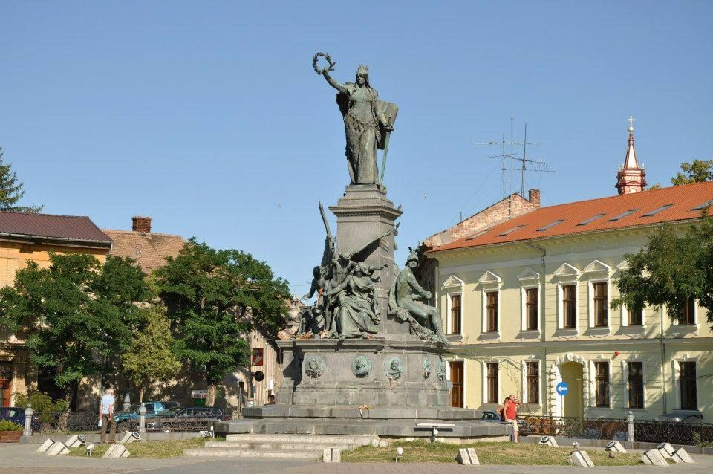
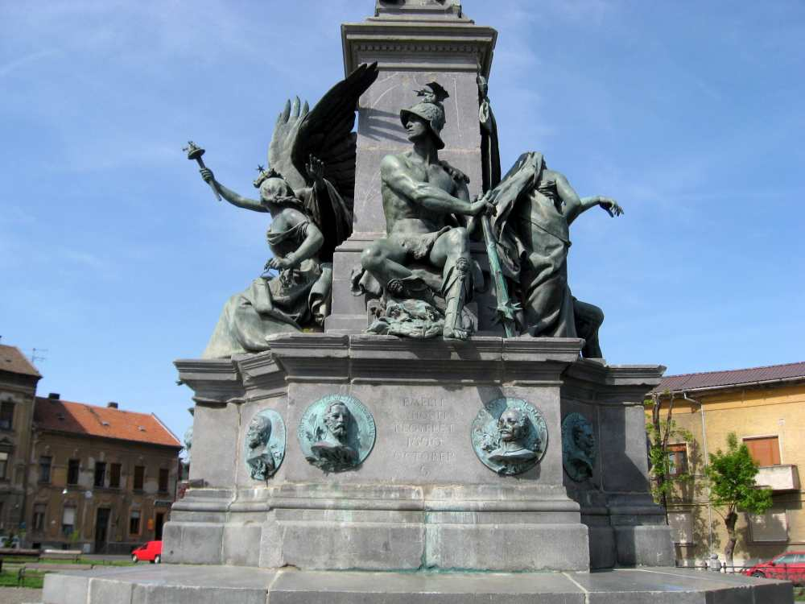
Túránkat egy fontos történelmi helyszínnel kezdjük. Arad
Arad egyik legnevezetesebb látnivalója a Szabadság-szobor.

Slide 3
Aradon még megtalálható a Vesztőhely, ahova a vértanúk hamvait temették.
A látogatók október 6-án szoktak vinni koszorút megemlékezésül.

Slide 4
Aradi Kultúrpalota
Itt láthatjuk a múzeumban a tábornokok személyes tárgyait.

Slide 5
Vajdahunyad
A Hunyadi család ősei kapták a várat az 1300-as években a királytól.

Slide 6
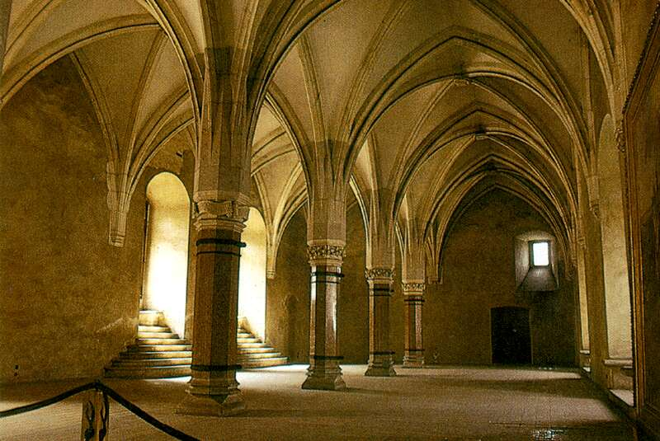
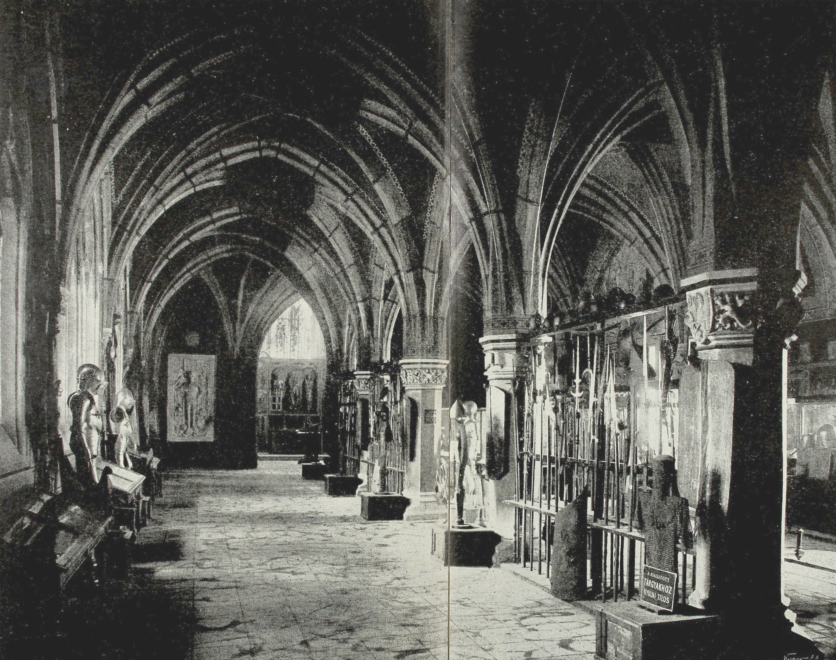
Íme a lovagterem!
Zsigmond király Hunyadi János apjának adományozta a birtokot.

Slide 7
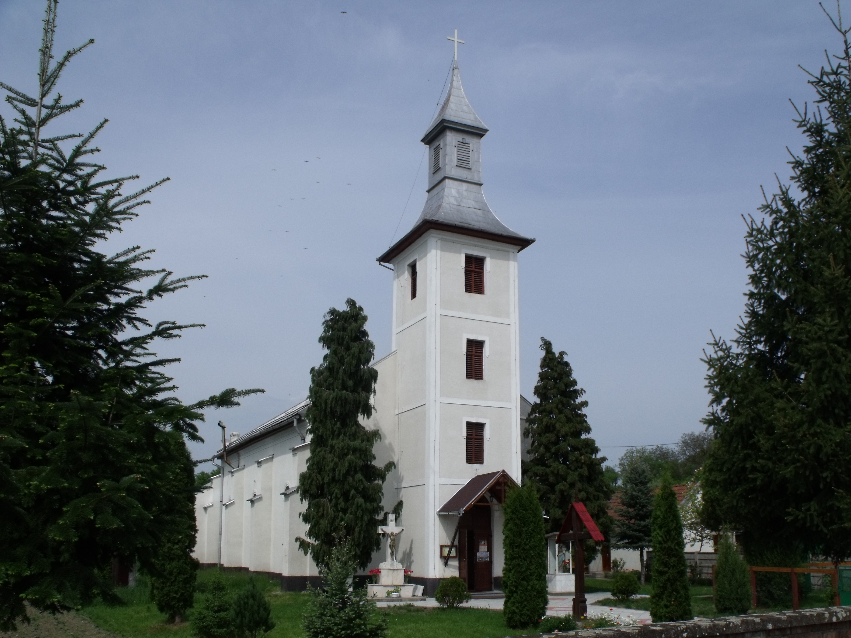
Csernakeresztúr
Dévai csángók lakta falu, sokan szállnak meg itt.

Slide 8
Déva
A vár Erdély egyik leglátogatottabb helye.
13. századi királyi vár.
A Kőműves Kelemen népballada helyszíne.

Slide 9
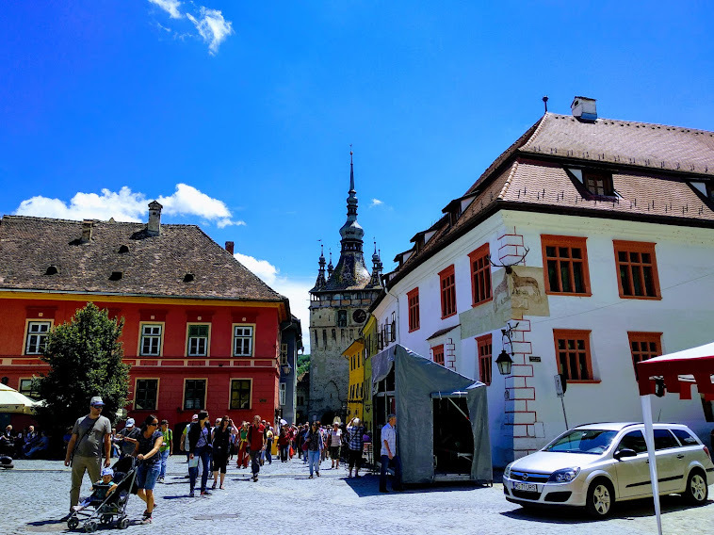
Segesvár
Petőfi Sándor szobra emlékeztet arra, hogy a város határában esett el a költő.

Slide 10
Farkaslaka
Tamási Áron szülőfaluja.
Ismert művei: Ábel a rengetegben, Ábel Amerikában, Ábel az országban.

Slide 11
Székelyudvarhely
Székelyföld egyik központja.
Szinte csak magyarok lakják.

Slide 12
Gyilkos-tó
1837-ban egy földcsuszamlás elzárta a Békás-patak útját, így keletkezett a tó.
Fazekas Eszter legendája erről szól.

Slide 13
Békás-szoros
A Békás-szoros végén már Moldva kezdődik, itt ér véget Erdély.
Gyalogosan és kocsival is végig lehet menni a kanyargós úton.

Slide 14
Bögöz
A 14. században épült temploma később reformátussá lett.
A templom freskói megörökítik Szent László harcát a kunokkal.

Slide 15
Bögöz Református Templom
1724-ben a hajó gótikus boltozata helyett festett kazettás mennyezetet készítettek.
Egyik falát 14. századi freskók borítják, köztük Szent László legendája.

Slide 16
Tordai-hasadék
A Szent László-mondák helyszíne.
3 km hosszú, 200 m-es sziklafalakkal.

Slide 17
Tordai-sóbánya
A parajdi mellett a Tordai-sóbánya a másik leghíresebb Erdélyben.
1932-ben szűnt meg itt a sóbányászat.

Slide 18
Kolozsvár
Románia egyik legfontosabb tudományos, kulturális, ipari és üzleti központja.
Az Európai Unió 96. legnépesebb városa.

Slide 19
Kolozsvár Szent Mihály Székesegyház
A fejedelmek korában a reformátusok temploma volt, majd az unitáriusoké lett.
1718 óta újra a katolikusok használják.

Slide 20
Kolozsvár Fadrusz János Mátyás király lovasszobra
A Mátyás-szobor Fadrusz János leghíresebb alkotása.
Az 1902-es párizsi világkiállításon aranyérmet szerzett.

Slide 21
Kolozsvár Mátyás király szülőháza
Középkori lakóház, falán Kós Károly emléktáblája emlékeztet arra, hogy itt született a nagy király. 1942-ben Kós Károly restaurálta az épületet.

Slide 22
Kolozsvár A Farkas utcai református templom
A kolozsvári reformátusok legfontosabb temploma.
1516-ban épült gótikus csarnoktemplom.

Slide 23
Kolozsvár Sárkányölő Szent György lovasszobra
A Kolozsvári testvérek alkotása az 1300-as évekből.
Az eredeti Prágában látható.

Slide 24
Kolozsvár Házsongárdi temető
Kolozsvár legnagyobb temetője, 1585 óta temetkeznek ide.
Európa egyik legrégebbi sírkertje.

Slide 25
Körösfő
Híres a református temploma és a hímzései.
Kalotaszeg egyik legnevezetesebb temploma.

Slide 26
Király-hágó
A Magyar Királyság és az Erdélyi Fejedelemség határát jelölte évszázadokon át.
Gyönyörű a kilátás környékre.

Slide 27
Köszönöm a figyelmet!

